Slide 1

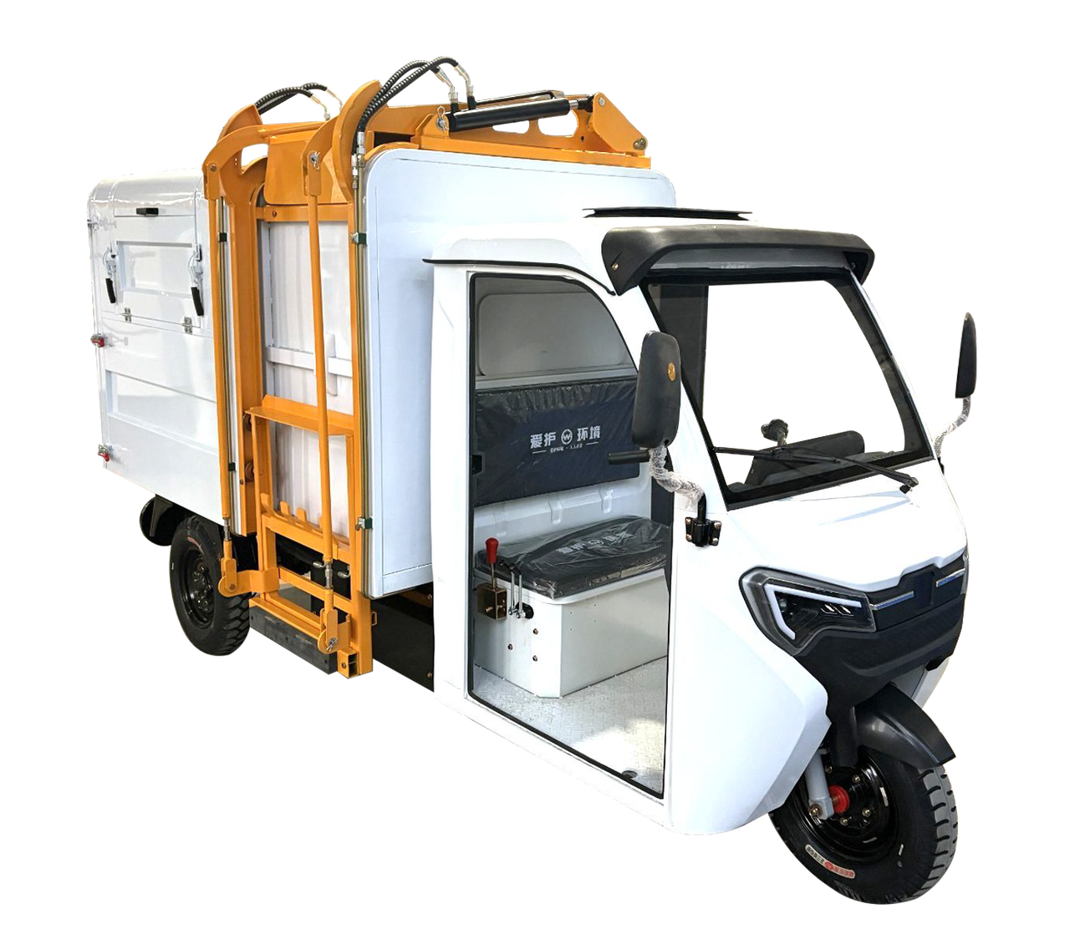

PROPOSTA COMERCIAL
BESOURO
Eco Coletor L
www.cicloway.com.br
#movendoseunegócio

Slide 2

QUEM SOMOS
A Cicloway Indústria e Comércio de Veículos Elétricos é pioneira neste setor desde 2002.
Incorporamos à nossa linha de produção em Manaus a mais ampla e versátil família de veículos elétricos.
Contamos hoje com 20 modelos desde patinetes até caminhonetes para transporte de 1 a 6 pessoas e de 20 a 1500 kgs de carga.
Nossa equipe é composta de profissionais que trazem 50 anos de experiência em comércio exterior, 40 anos na indústria de motocicletas e veículos especiais, 30 anos de pioneirismo em veículos elétricos e 20 anos com a Associação Recicle a Vida, a cooperativa modelo e melhor obra de inclusão social do Brasil.
Estamos aqui para juntos escrevermos um lindo capítulo na história da eletromobilidade em benefício da inclusão social e do meio ambiente em nosso país.
Rua Heliópolis nº 121 – Vila Hamburguesa – São Paulo SP

Slide 3



SOMOS PIONEIROS EM MOBILIDADE ELÉTRICA NO BRASIL

Slide 4
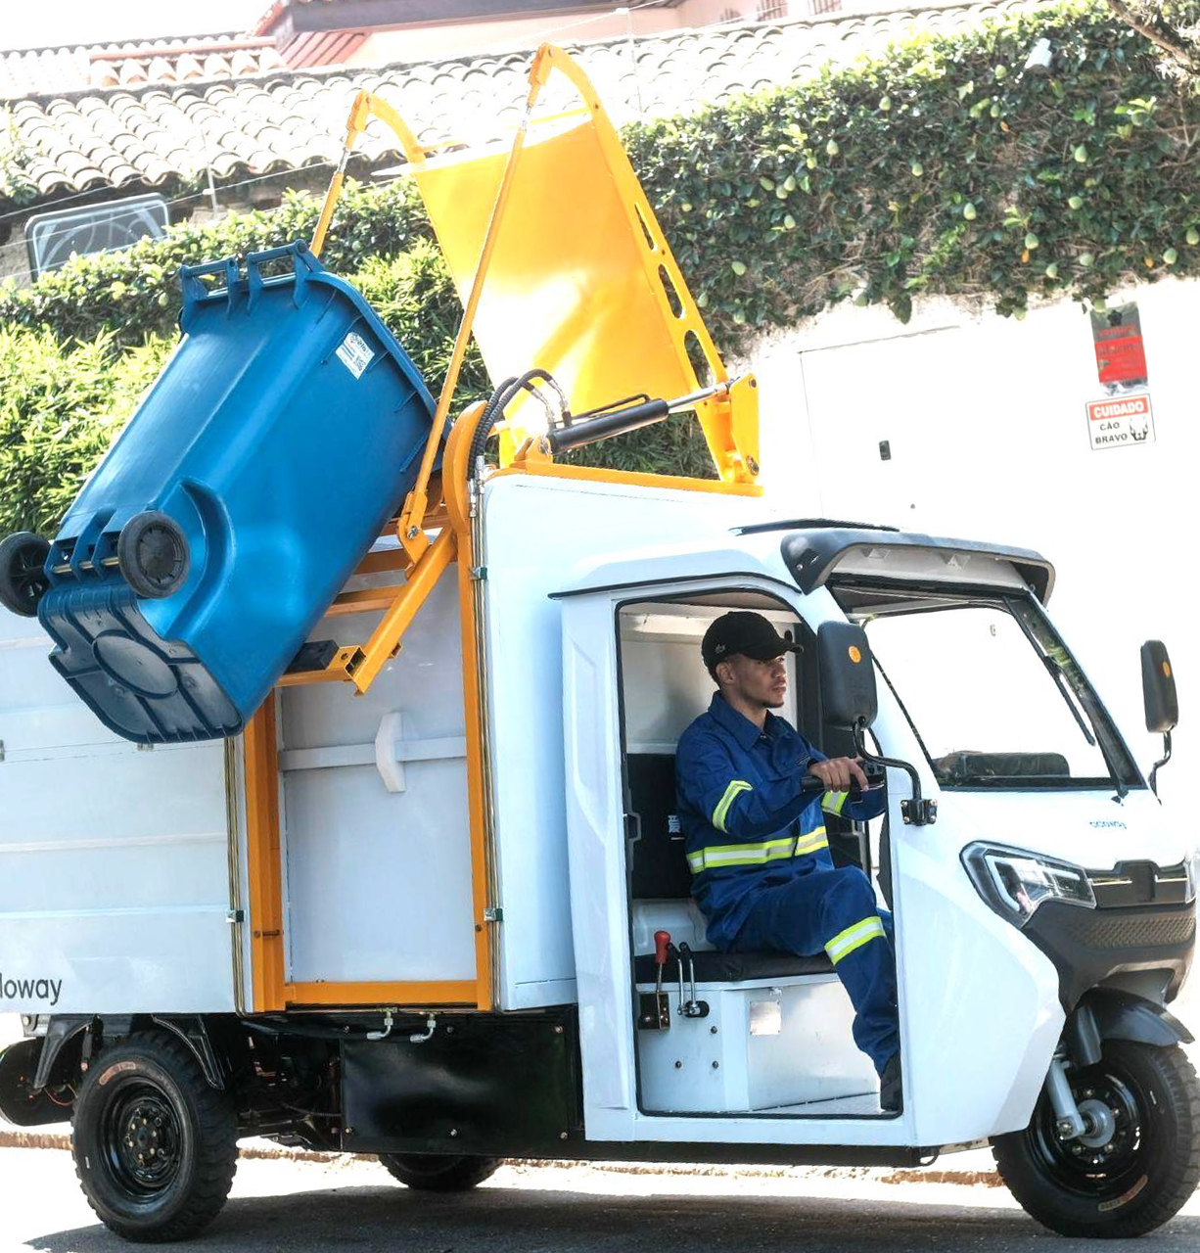
BESOURO
ECO COLETOR L
Prezados,
Apresentamos nossa proposta de aquisição com assistência técnica completa de veículos.
Aquisição do veículo modelo Besouro - Eco coletor L e sua respectiva manutenção, incluindo os serviços técnicos descritos.
CLIENTE:
{{XXXX}}
LOCAL:
{{XXXX}}
Nº PROPOSTA:
{{XXXX}}
DATA:
{{XXXX}}

Slide 5
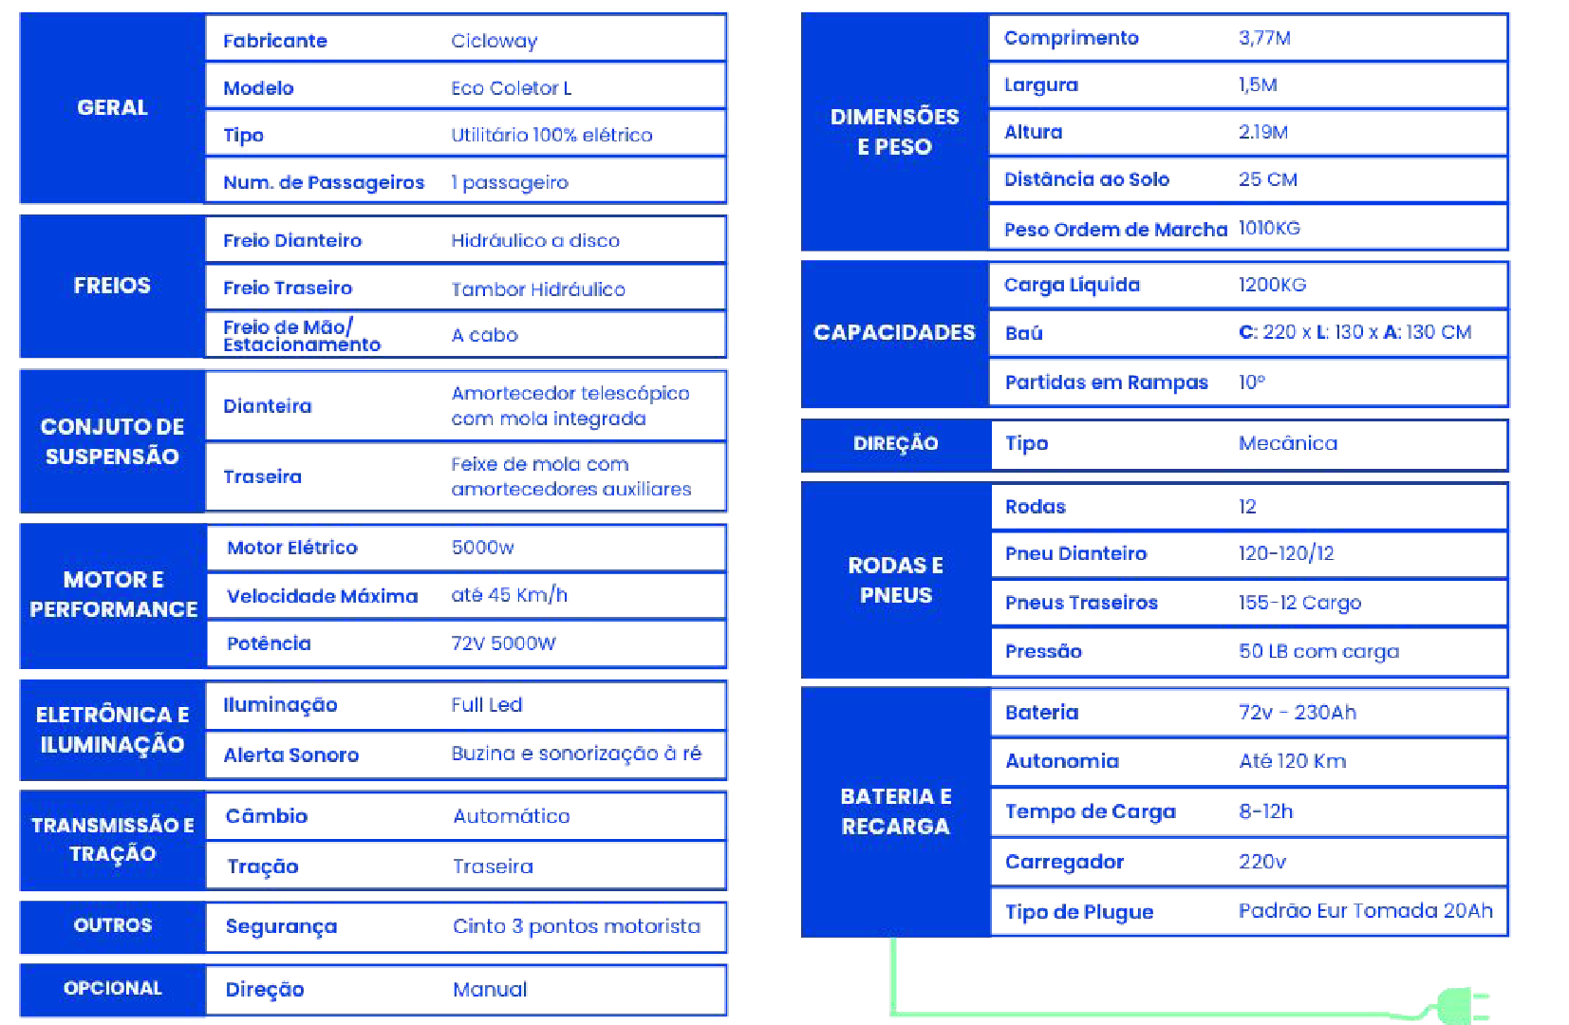
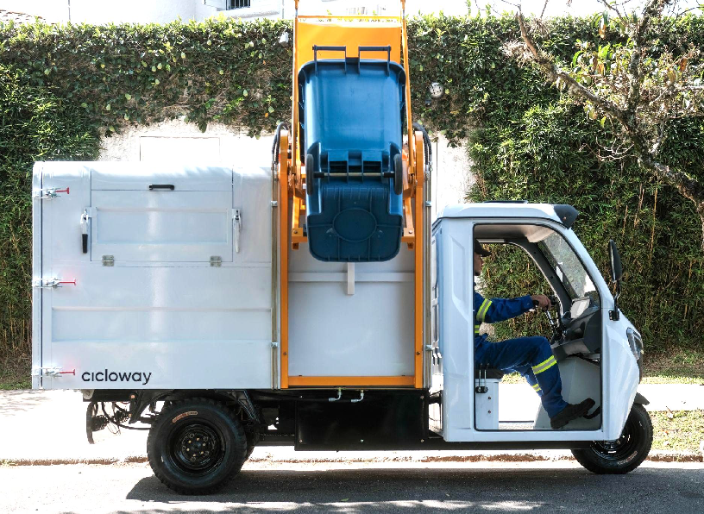
FICHA TÉCNICA

Slide 6
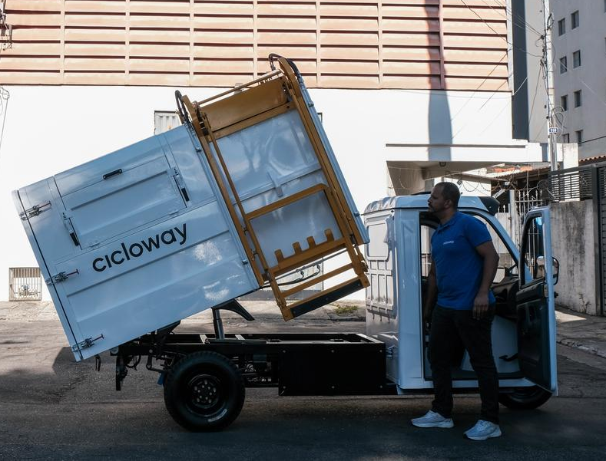
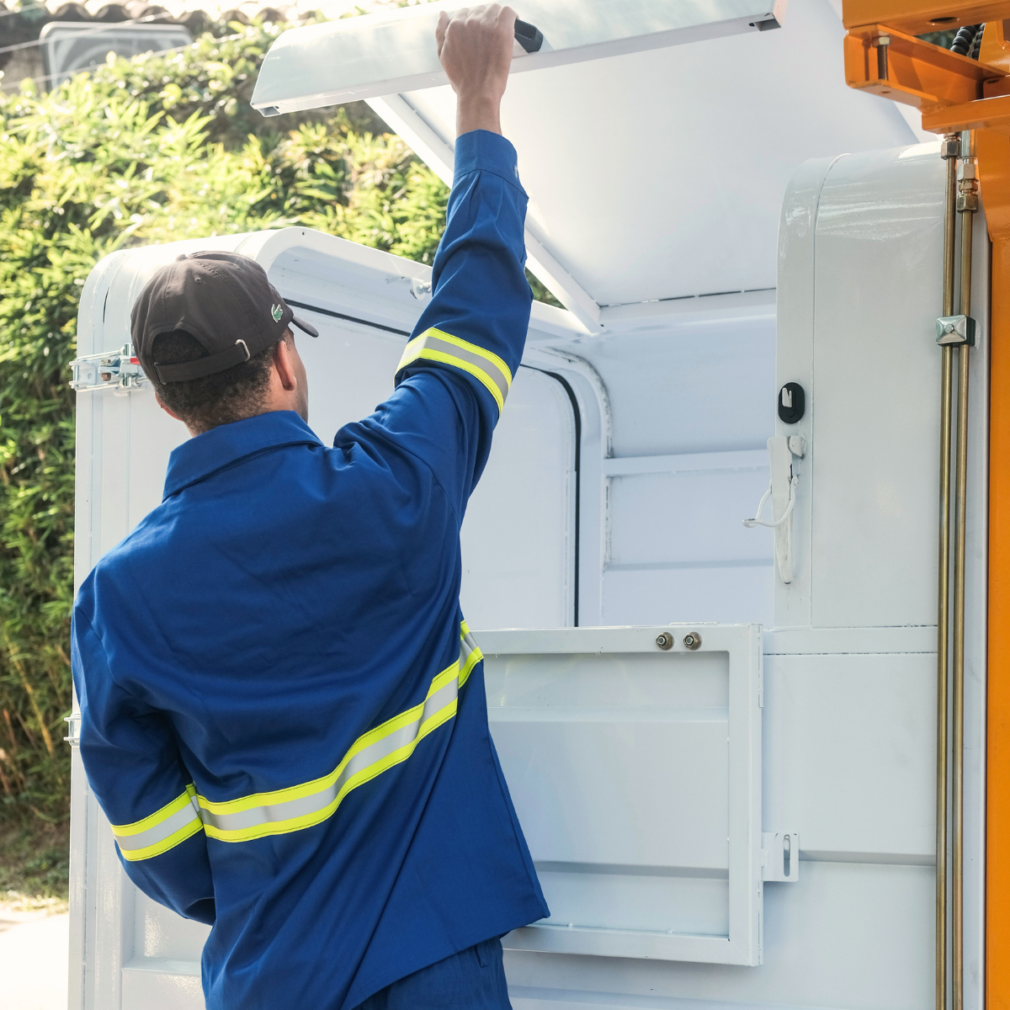

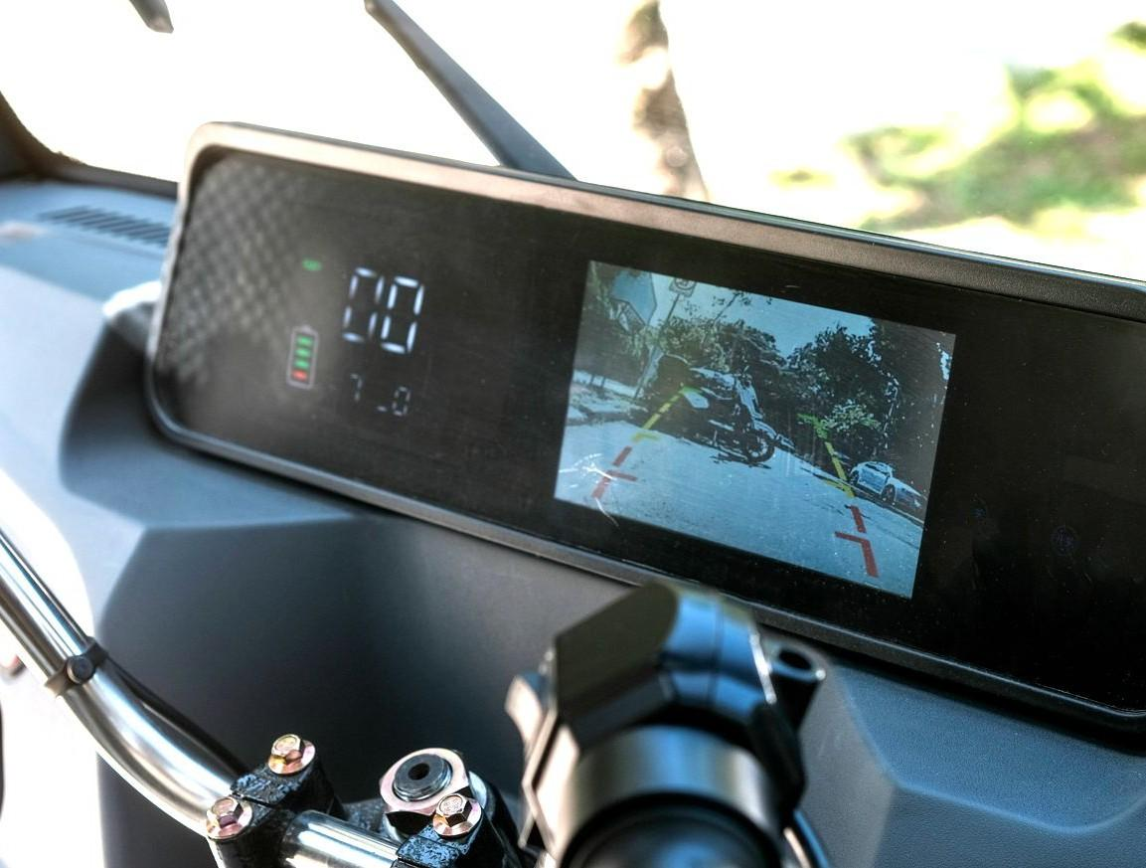
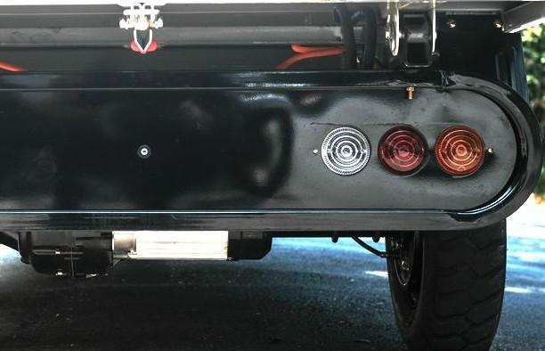
BAÚ COM ABERTURA LATERAL, TRASEIRA E TRAVAS DE SEGURANÇA
PAINEL D E COMANDO E
TELA DE CÂMERA DE RÉ
BAÚ BASCULANTE AUTOMATIZADO
CÂMERA DE RÉ E FAROL TRASEIRO

Slide 7

DIFERENCIAIS CICLOWAY
Ao adquirir ou locar veículos da Cicloway, a sua empresa não recebe apenas equipamentos, mas uma solução completa que inclui:
Programa pioneiro no Brasil em treinamento e certificação de condutores de veículos elétricos.
Experiência: quase 20 anos com Segway (desde 2005) e 7 anos com triciclos elétricos (desde 2018).
Certificação oficial com documento auditável que comprova aptidão técnica e conformidade legal.
Proteção jurídica: reduz riscos operacionais e passivos trabalhistas com documentação completa.
ASSISTÊNCIA TÉCNICA PERSONALIZADA:
Equipe própria, para desenvolvimento e fabricação de veículos conforme demandas específicas:
Configuração de carrocerias
Velocidade
Capacidade de carga
Autonomia

Slide 8





TRANSFORME CUSTOS EM
INVESTIMENTOS
REDUÇÃO DE ATÉ 30% EM INCIDENTES
Diminuição de falhas operacionais e acidentes com condutores treinados.
MITIGAÇÃO DE PASSIVOS TRABALHISTAS
Proteção jurídica através de documentação e certificação oficial dos condutores.
MENOR CUSTO DE MANUTENÇÃO
Aumento da vida útil dos veículos através de operação correta e consciente.
VALORIZAÇÃO DE PRÁTICAS ESG
Fortalecimento da imagem institucional e da reputação da empresa.
RETORNO SOBRE INVESTIMENTO
O investimento em treinamento e certificação se paga rapidamente através da redução de custos operacionais, menor rotatividade de pessoal e prevenção de acidentes.

Slide 9



METODOLOGIA EXCLUSIVA
EM 3 EIXOS
Inspirada em certificações náuticas e aeronáuticas, adaptada à realidade da mobilidade elétrica brasileira.
EIXO TEÓRICO
Apostilas, vídeos e conteúdos educativos desenvolvidos com base na experiência da Cicloway.
Ao final do programa, o condutor recebe:
Certificado oficial Cicloway
Documentação completa
Validação técnica
Registro digital auditável
Termo de conscientização
Proteção jurídica
EIXO PRÁTICO
Treinamento presencial, simulações e avaliação de campo com instrutores credenciados.
EIXO LEGAL / MÉDICO
ART, laudo médico e termo de conscientização assinados por profissionais qualificados.

Slide 10
SERVIÇOS CONTEMPLADOS
E VALORES
Atendimento online para resolução de questões técnicas e operacionais de emergência através do WhatsApp:
VALOR DO PLANO DE AQUISIÇÃO:
+55 11 97078-2816.
Quantidade
{{XXXX}}
Registro obrigatório de chamados técnicos via portal, conferindo transparência aos serviços e visualização em tempo real quanto ao status de reparação de seu veículo.
Valor unitário:
{{XXXX}}
Frete Unitário:
{{XXXX}}
Suspensão da cobrança do aluguel caso o reparo ou substituição não seja realizado dentro de 5 (cinco) dias úteis, para praça de São Paulo, à exceção de danos causados por mau uso;

Slide 11
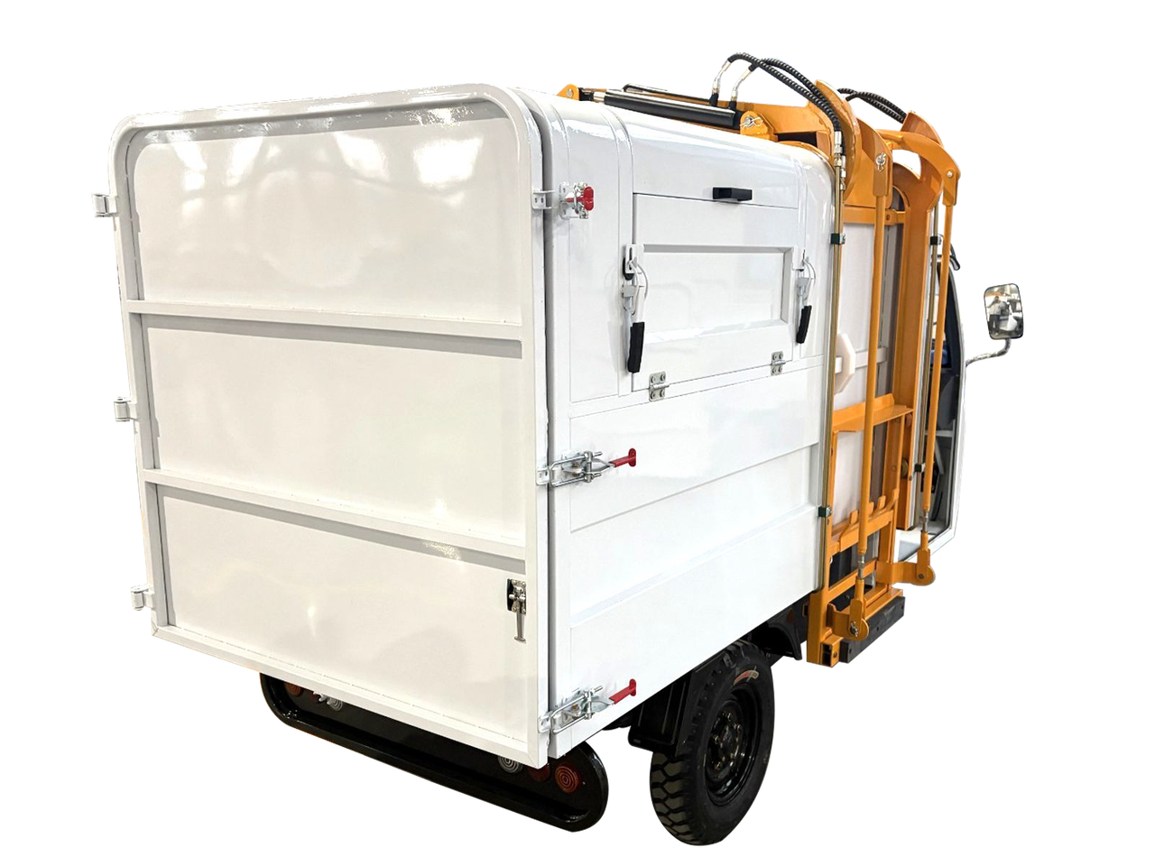
CONDIÇÕES
VALIDADE DA PROPOSTA:
10 (dez) dias.
FORMA DE PAGAMENTO:
Boleto bancário com vencimento de 30(trinta) dias após a disponibilização do equipamento.

Slide 12



Slide 13
ATENCIOSAMENTE,
CONTATO
Xxxxxxxxxxxxxxxx
(11) 9 xxxx - xxxx
#movendoseunegócio
www.cicloway.com.br

